Slide 1
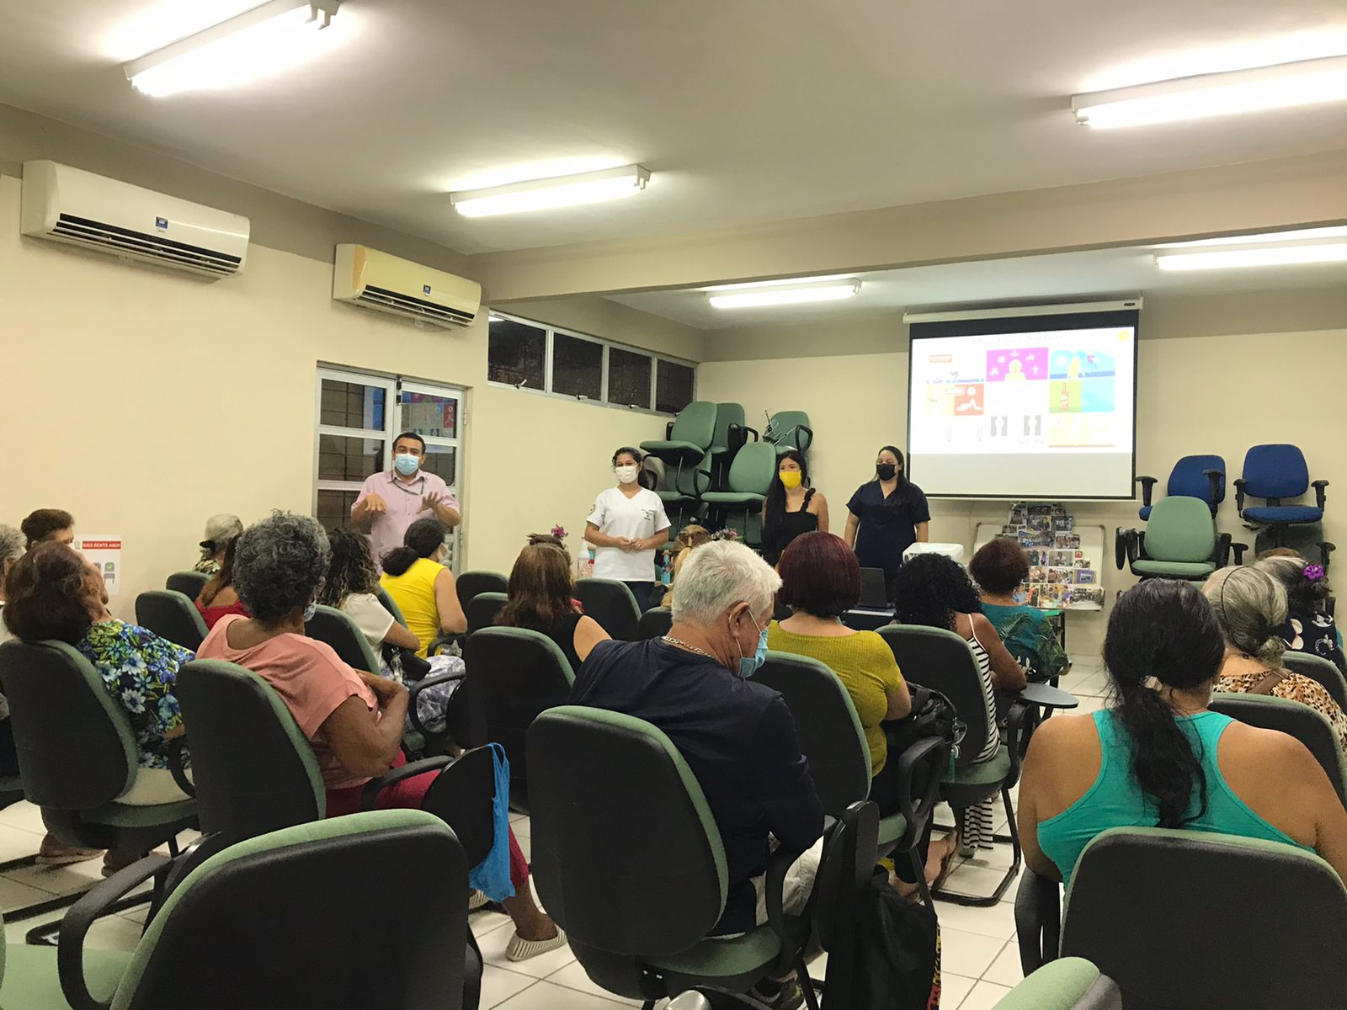
TÍTULO: RELATO DA EXPERIÊNCIA EXTENSIONISTA DE UMA ESTUDANTE DE FISIOTERAPIA NO PROGRAMA DE ATENÇÃO À SAÚDE DO IDOSO NO AMAZONAS.
Autores: Thais Roberta Mendonça de Lima¹, Orientador: Prof. Dr. Deyvylan Araújo Reis¹
1 Universidade Federal do Amazonas (UFAM)
Thais.roberta11@live.com
INTRODUÇÃO
RESULTADOS
O programa de atenção à saúde do idoso (PROASI) é um programa de extensão da Universidade Federal do Amazonas (UFAM) e existe desde 2003, promovendo atividades voltadas para os idosos e desenvolvendo atividades educativas, lúdicas, consultas e visitas domiciliares. Com o atual cenário da pandemia da COVID19, tais atividades foram alteradas de sua forma presencial para o formato remoto, resultando em práticas voltadas à educação em saúde por meio das redes sociais.
Dentre as barreiras vivenciadas enquanto o programa de atenção do idoso estava atuando unicamente em formato remoto, pode se destacar a dificuldade de alcançar o público alvo, visto que as redes sociais não estão tão presentes no dia a dia dessa faixa etária. No entanto, foi neste momento que notou-se a grandiosidade da Fisioterapia e a impossibilidade de limitar a mesma a exercícios de mobilidade e tratamentos de reabilitação. As ações preventivas podem e devem ser realizadas por esta área, visando informar e educar em saúde, para retardar ou evitar o surgimento de patologias na terceira idade.
Figura 1: Registro das atividades do PROASI no programa vida ativa da UFAM
Fonte: Arquivo Pessoal, 2022.
OBJETIVO
Relatar os impasses encontrados e experiências vivenciadas por uma acadêmica de Fisioterapia e integrante do Programa de atenção à saúde do idoso.
CONCLUSÃO
MATERIAL E MÉTODO
Em síntese, os quase dois anos de participação no programa me trouxeram vivências e desafios que são e serão importantes em minha vida, seja pessoal, acadêmica ou como futura profissional. Existem sim inseguranças quanto a carência do contato presencial direto com o público alvo, todavia tudo se encaminha para que tais pendências sejam resolvidas e cada vez mais o Programa de Atenção a Saúde do Idoso esteja mais próximo do que foi antes da Pandemia de 2020, possibilitando experiência ainda mais completas para os seus integrantes.
Durante a experiência relatada, foi utilizado de aplicativos de design e edições gráficas para a produção dos materiais de educação em saúde, bem como editores de áudio e som para a elaboração dos podcasts. A consulta bibliográfica para a produção destes materiais foi encontrada em estudos científicos e em livros.
REFERÊNCIAS
GOMES, H. B. Programa de atenção à saúde do idoso (PROASI): sob as lentes da avaliação dos impactos sociais. Relatório final. Manaus, 2009. Disponível em: https://riu.ufam.edu.br/bitstream/prefix/1640/1/PIBIC-SA-0010-2008.pdf
VERAS, R. P. Em busca de uma assistência adequada á saúde do idoso: revisão de literatura e aplicação de um instrumento de detecção precoce e previsibilidade de agravos. Cadernos de Saúde Pública. V.19, p. 705-715, 2003; Disponível em: https://www.scielosp.org/article/csp/2003.v19n3/705-715/.

